Slide 1
INTERATIVIDADE EM TEMPO REAL E SUAS CONTRIBUIÇÕES NO PROCESSO DE ENSINO E APRENDIZAGEM DO EMITEC/BA
Prof. Ms. Letícia Machado dos Santos
Secretaria da Educação do Estado da Bahia (SEC/BA)

Slide 2
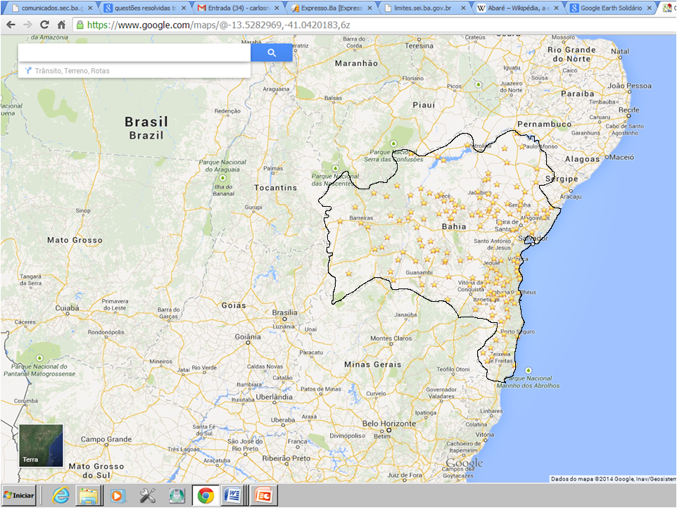
Distribuição do EMITec nos Municípios/BA

Slide 3
Nosso Público - EMITec
O EMITec atende a um grande diversidade de alunos, porém em todas as atividades pedagógicas propostas visa prioritariamente a inclusão social, a qualificação pessoal, a valorização do patrimônio cultural e étnico dos mesmos.

Slide 4
EMITec: Inserção Sócio educacional
*Dados extraídos do relatório de matricula do SGE emitido em 30/06/2014
** Dados extraídos do Sistema SCI _ EMITEC

Slide 5
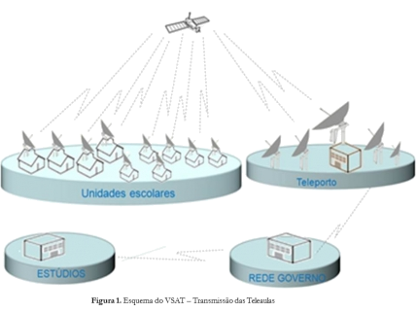
O modelo de aula do EMITec
EMITec adota um modelo de aula onde a interatividade é elemento chave é indispensável para o aprendizado do estudante.
Notes:
Como acessar a plataforma através do AVA: http://emitec.educacao.ba.gov.br/
5

Slide 6
O modelo de aula do EMITec
Faz uso de uma rede de serviços de comunicação multimídia que integra dados, voz e imagem;
O EMITec atende às três séries do EM, nos três turnos, com uma organização curricular de escola regular e presencial;
Alunos estão presentes em uma sala de aula acompanhados por um professor mediador ou tutor.
Notes:
6

Slide 7
O modelo de aula do EMITec
As aulas ocorrem em 3 momentos:
Exposição de conteúdos
60% do tempo da aula;
Slides, lousa eletrônica, câmara documentos, vídeos e outros recursos;
Estímulo a interação via chat do IPTV (Internet Protocol Television).
Notes:
7

Slide 8
O modelo de aula do EMITec
Produção
25% do tempo da aula;
Resolução de atividades propostas pela disciplina.
Interatividade
15% da aula;
Apresentação das produções;
Dirimir eventuais dúvidas, em tempo real.
Notes:
8

Slide 9
Intermediação Tecnológica: EMITec
O processo de ensino e aprendizagem em EaD envolve atores e estratégias diversas e específicas, diferenciando-se da educação presencial e convergindo em um fator essencial: relação interpessoal entre o professor/aluno.
Notes:
Dentre outras atribuições compete ao Setor de Avaliação: ler slide
9

Slide 10
Intermediação Tecnológica: EMITec
A atuação do professor na EaD ultrapassa o planejamento de atividades e seu acompanhamento sistêmico para um trabalho mais amplo e complexo que envolve seres humanos intermediados por tecnologia educacionais.
Notes:
10

Slide 11
Objetivo
Apresentar o modelo de aula adotado pelo EMITec, com foco nos momentos que assegurem a interatividade em tempo real.

Slide 12
Questões
Será que os momentos de comunicação e troca entre os professores e estudantes são garantidos em todas as teleaulas?
Será que estes momentos de interação contribuem efetivamente para o processo de aprendizagem?
Notes:
12

Slide 13
Interatividade em tempo real: contribuições para o EA
Conjunto de relações complexas de emissão e recepção de mensagens (MATTA; CARVALHO, 2008).
Como ocorre?
Quem está envolvido?
É interatividade?
As interações se constituem em uma rede de intersubjetividades mediadas pela linguagem, onde os saberes são gestados a partir de suas próprias positividades, repletas de possibilidades.
(BENASSULY, 2012)
Notes:
13

Slide 14
Interatividade em tempo real: contribuições para o EA
Duas formas de interação:
Indireta via chat - (aluno → mediador → prof. Assistente → resposta imediata e/ou→ prof. Videoconferencista);
Direta – áudio e vídeo – (aluno→ prof. Videoconferencista)
↑ auto estima
↓ isolamento espacial
Analisar a interatividade indireta e sua contribuição para o desenvolvimento do estudante, estabelecimento de laços de afetividade e construção do conhecimento do aluno
Notes:
14

Slide 15
EMITec: Formas de Interação
Prof.
Vídeoconferencista
Aluno
INTERAÇÃO
Mediadores
Prof. Assistente
Notes:
15

Slide 16
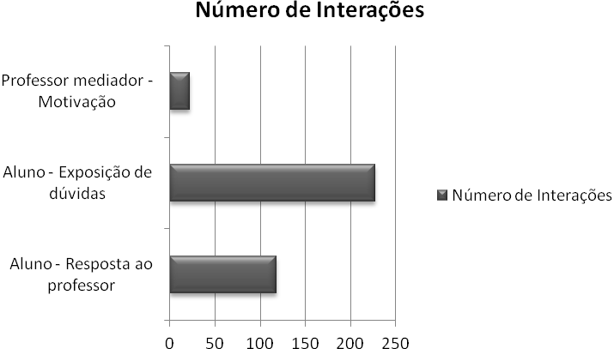
RESULTADOS
Total de Interações analisadas: 367 interações, via chat, na aula de Biologia:
22
227
118
Notes:
EXPL: Cada instrumento de avaliação tem sua especificidade dentro do Sistema de Avaliação_EMITec. È importante tanto para o mediador quanto para o estudante atentar para as instruções e valor designado a cada um destes.
16

Slide 17
RESULTADOS
A exposição de dúvidas de conteúdos correspondeu a 67% do total de interações analisadas:
Este fato denota que os alunos do EMITec estão respondendo de forma positiva ao modelo adotado pelo programa, que estimula e assegura momentos diferentes de comunicação entre professor e aluno.
118
Notes:
EXPL: Cada instrumento de avaliação tem sua especificidade dentro do Sistema de Avaliação_EMITec. È importante tanto para o mediador quanto para o estudante atentar para as instruções e valor designado a cada um destes.
17

Slide 18
RESULTADOS
Os demais índices 32% e 6% para as categorias fornecimento de respostas e motivação, respectivamente, corroboram com o grau de aceitação e maturidade dos estudantes frente à metodologia adotada.
118
Notes:
EXPL: Cada instrumento de avaliação tem sua especificidade dentro do Sistema de Avaliação_EMITec. È importante tanto para o mediador quanto para o estudante atentar para as instruções e valor designado a cada um destes.
18

Slide 19
CONSIDERAÇÕES FINAIS
A interatividade em EaD contribui positivamente para o processo de EA, tornando o aluno um sujeito ativo e participe de sua formação, incluindo as intersubjetividades da relação interpessoal mediada pela TIC;
Romper barreiras de espaço tempo possibilitando a construção de laços de afetividade que contribuem para a edificação do conhecimento;
Notes:
19

Slide 20
Considerações finais
O modelo de aula adotado pelo EMITec, pautado no estabelecimento de momentos que assegurem a interatividade em tempo real tem contribuído de forma efetiva no processo de ensino e aprendizagem dos estudantes atendidos.
Notes:
20

Slide 21
REFERÊNCIAS
MATTA, Alfredo Eurico Rodríguez. CARVALHO, Ana Verena. Interatividade – Definindo o conceito para educação contextualizada e sócio-construtivista. 2008.
MATTAR, João. Tutoria e interação em Educação a Distância. São Paulo: Cengage Learning, 2012.
SANTOS, Letícia M. (Org.) Educação Básica com Intermediação Tecnológica: tendências e práticas. Salvador: Fast Design, 2012, Vol. I.

Slide 22
REFERÊNCIAS
SILVA, Maria Valesca D. de C. SANTOS, Letícia M. Saberes necessários para atuação em EAD: da tutoria à coordenação de curso. In: SANTOS, Letícia (org). Estratégias de Ensino e Aprendizagem em EAD: tendências e práticas atuais. Salvador: Fast Design, 2012, Vol. III.
SILVA, Cezar Roberto Sarly. SANTOS, Letícia M. MACHADO, Patrícia Matos. O papel do professor em Educação a Distância: uma abordagem centrada no uso das aulas de videostreaming. In: SANTOS, Letícia (org). Estratégias de Ensino e Aprendizagem em EAD: tendências e práticas atuais. Salvador: Fast Design, 2012, Vol. I

Slide 24
Obrigada!
lmachado.ead@gmail.com
leticia.machado@educacao.ba.gov.br
Notes:
24

